Slide 1
暗能量与原初引力波探测
张新民
中国科学院高能物理研究所研究员
阿里原初引力波探测实验首席科学家/AliCPT发言人

Slide 2
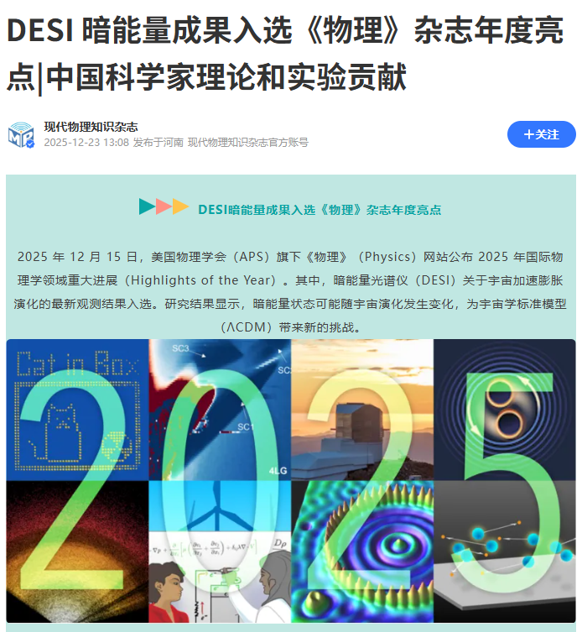
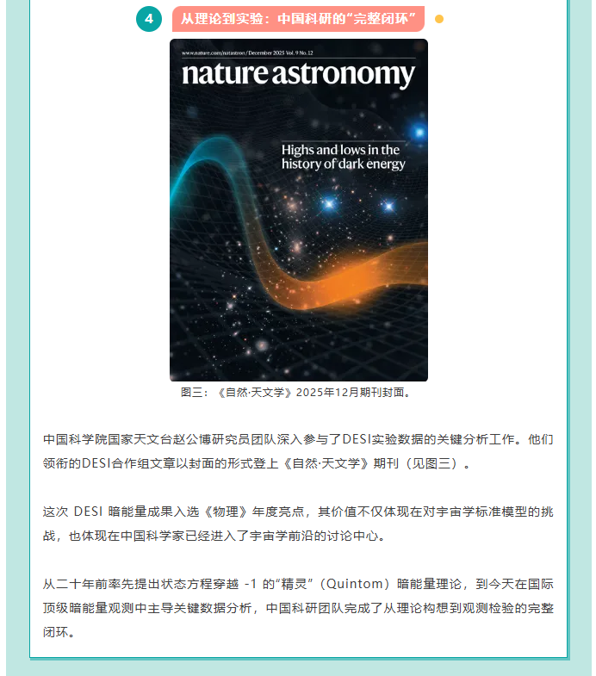
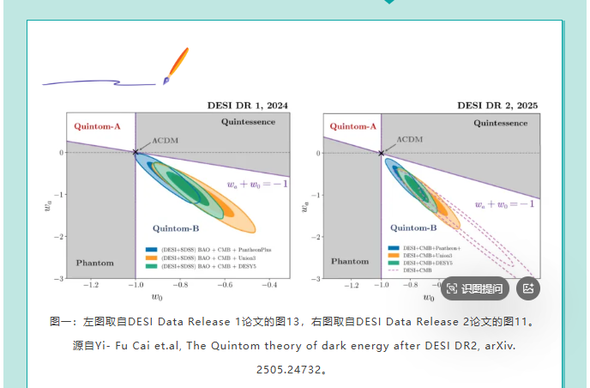

Slide 3
报告内容
DESI观测结果与Quintom暗能量
阿里原初引力波探测实验(AliCPT)现状、发展规划及预期成果
AliCPT检验暗能量动力学机制

Slide 4
DESI观测结果与Quintom暗能量

Slide 5
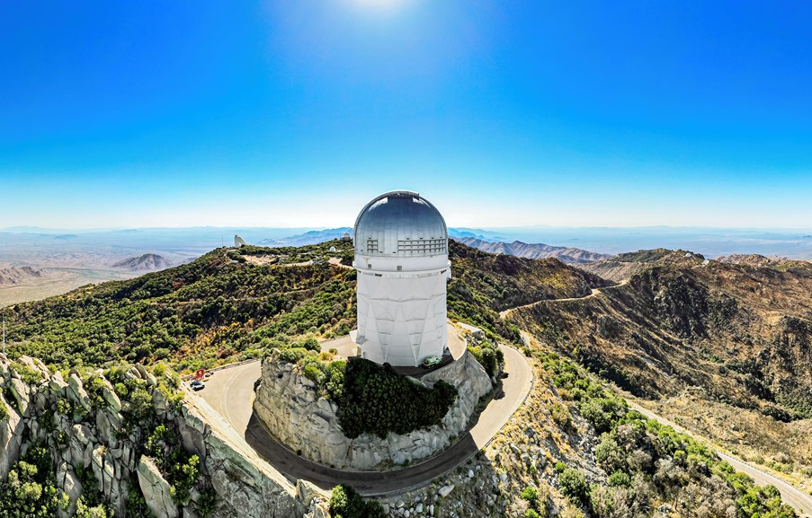
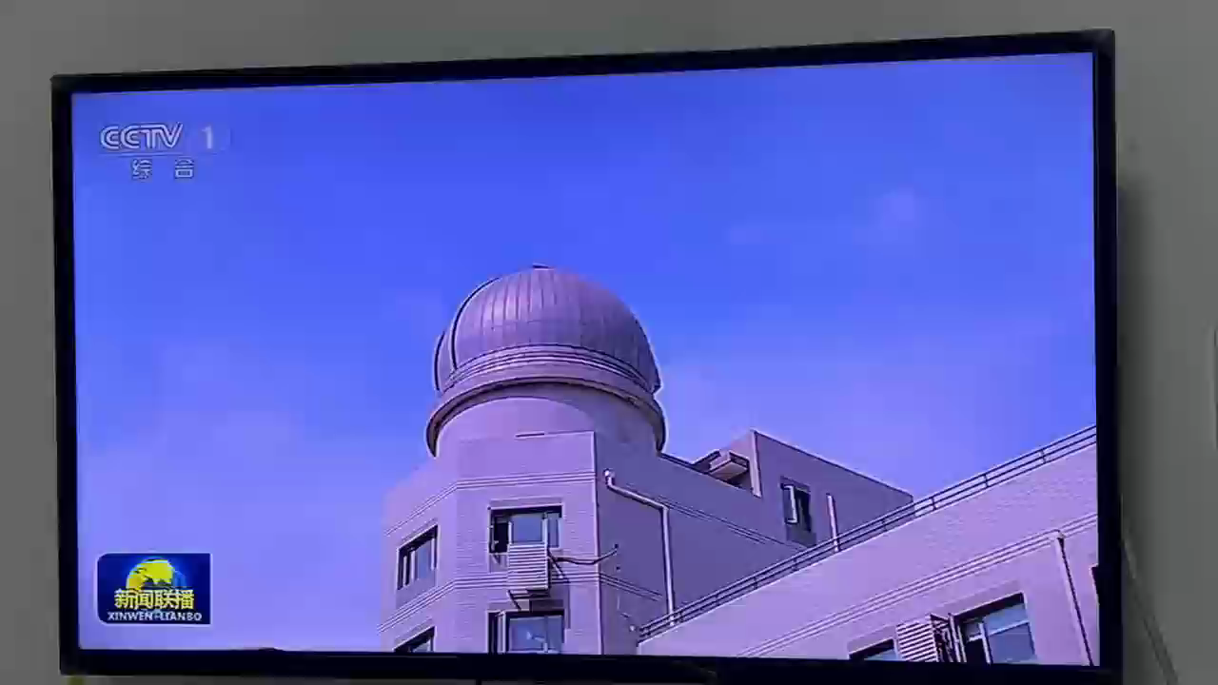
DESI观测结果与Quintom暗能量
DESI是一个由全球70多家机构的900余名科研人员共同参与的国际暗能量实验，由美国能源部劳伦斯伯克利国家实验室牵头。该项目利用了美国基特峰国家光学天文台的4米Mayall望远镜，通过5,000根光纤收集遥远星系的光线。在理想观测条件下，DESI每20分钟便可收集5,000个天体的数据，单夜最多捕获超10万个星系。这使得研究人员能够测定光线由于宇宙膨胀而“红移”的程度，从而以三维形式绘制宇宙并重建其详细的成长历史。
美国基特峰国家天文台的4米Mayall望远镜，DESI仪器安装在这台望远镜的主焦点上。来源：美国国家光学红外实验室（NOIRLAB）

Slide 6
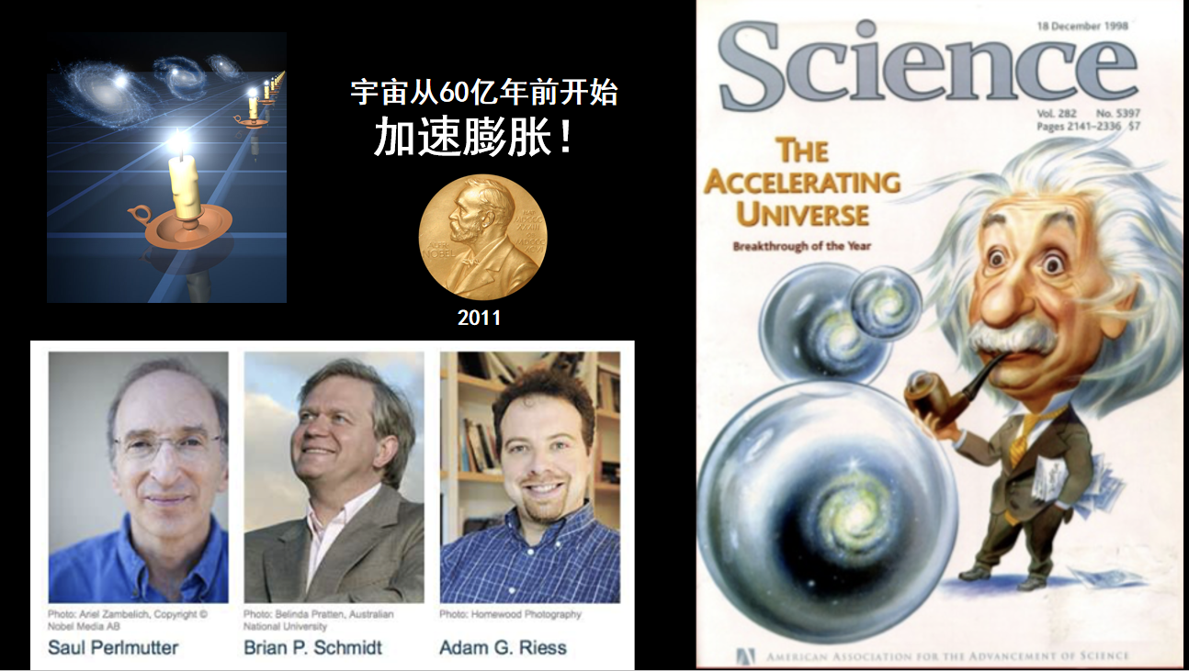

Slide 7
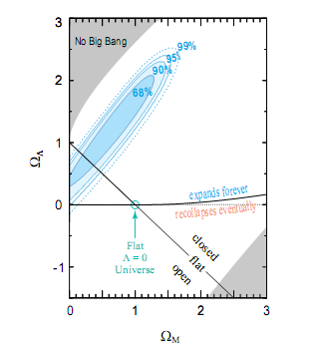


暗能量物理性质
暗能量基本特征：
→
暗能量理论模型唯象分类：
宇宙学常数 (Einstein) w=-1
Quintessence（Peebles, Wetterich）w>-1
Phantom (Cardwell) w< -1
Quintom （ X. Zhang’s group ) w crossing -1
实验测量暗能量状态方程 w(z)

Slide 8
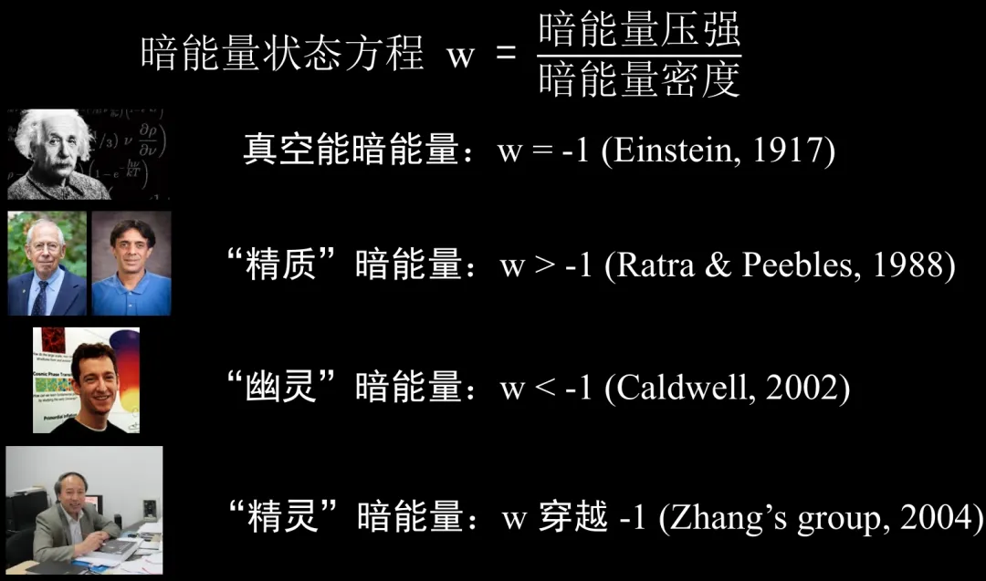
w(a) = w0+wa(1-a); a 是宇宙尺度因子
精灵
精质
幽灵
精灵
Chevallier–Polarski–Linder(CPL)暗能量状态方程参数化

Slide 9
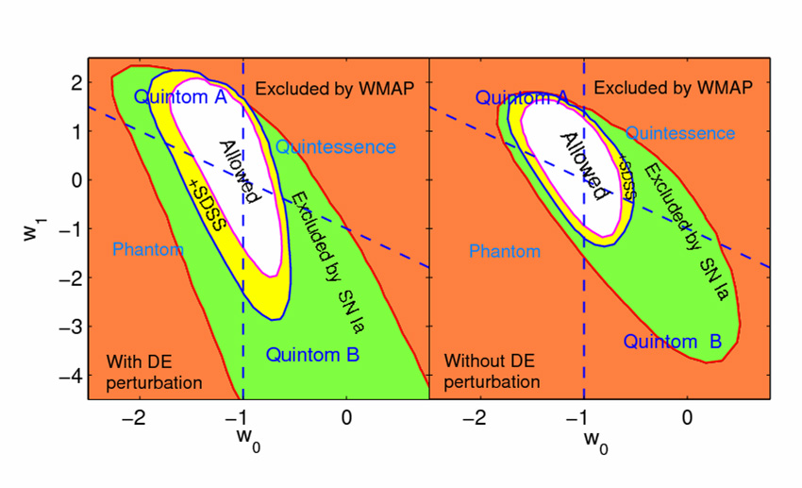
天文观测测定暗能量状态方程的基本程序
1）宇宙学参数：
2）数值计算整体拟合
软件包：扰动方法+ CosmoMC
3）天文数据：SN + CMB+ LSS + 。。。
Observing dark energy dynamics with supernova, microwave background
and galaxy clustering
Jun-Qing Xia, Gong-Bo Zhao, Bo Feng, Hong Li and Xinmin Zhang
Phys.Rev.D73, 063521, 2006

Slide 10
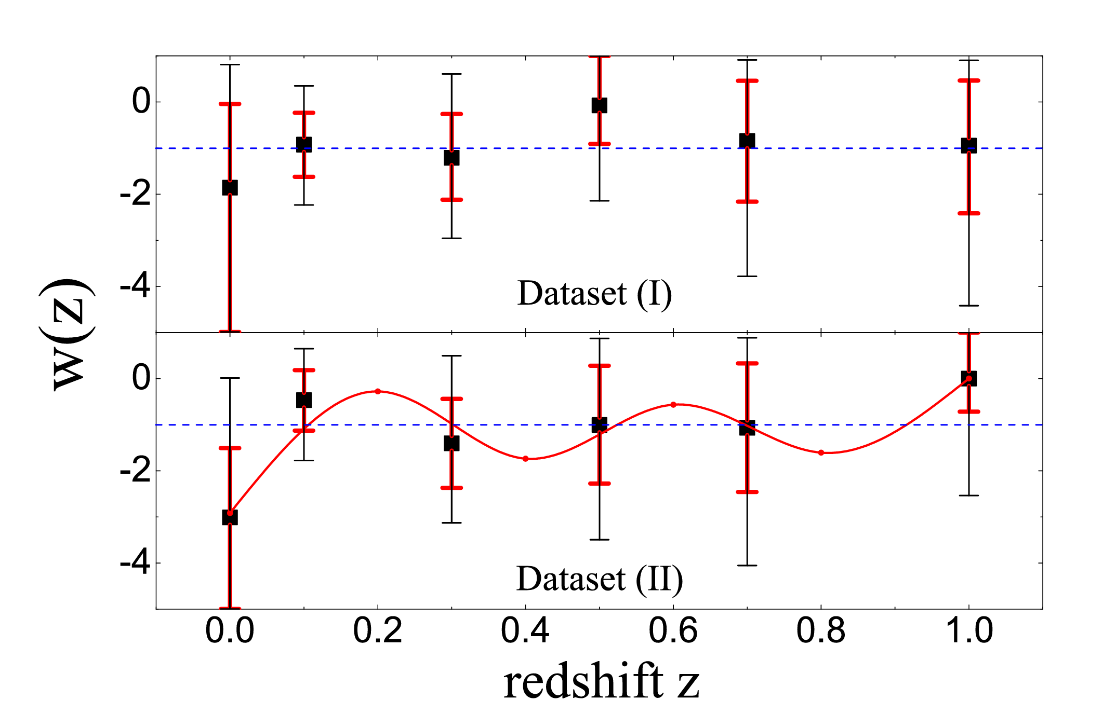
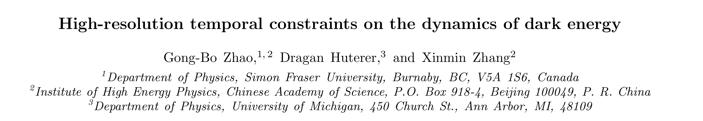
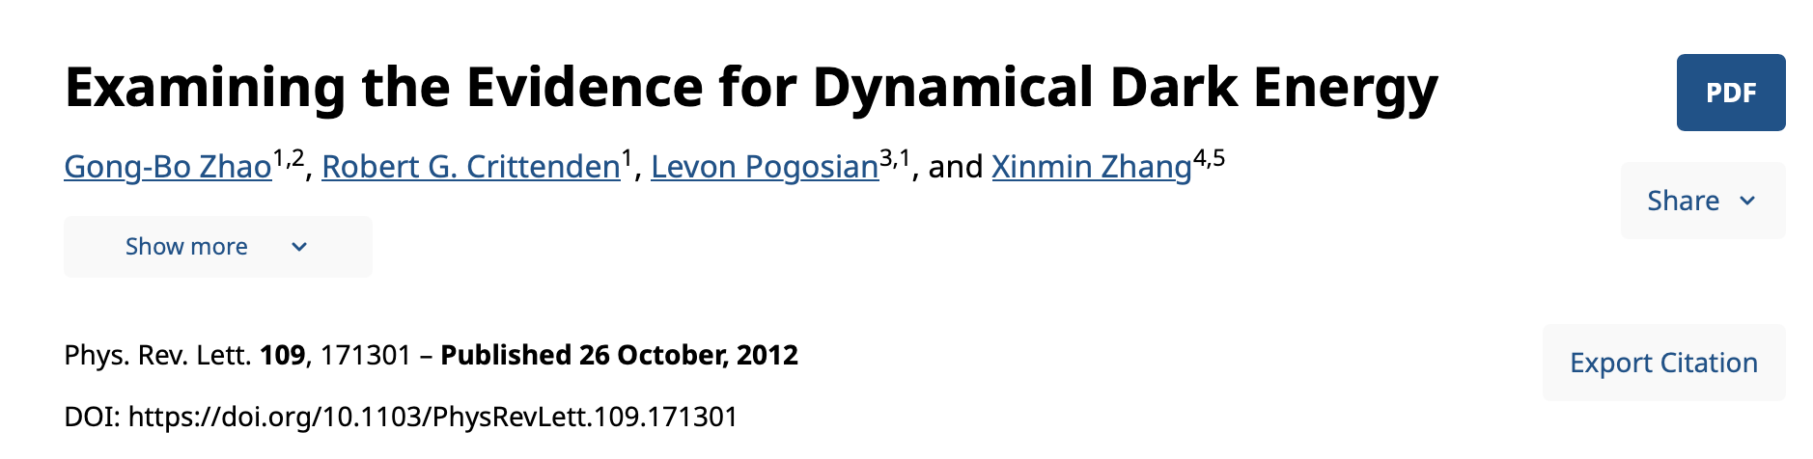
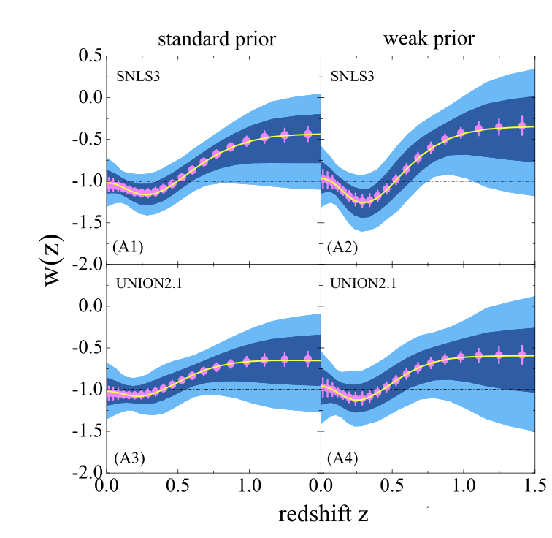
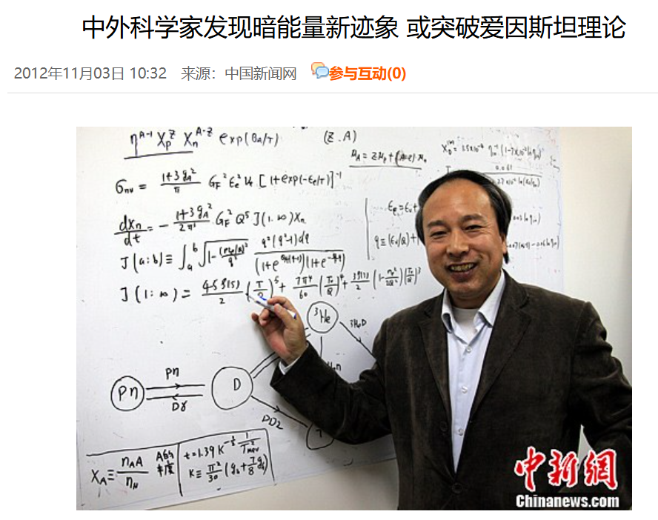
PCA 方法

Slide 11
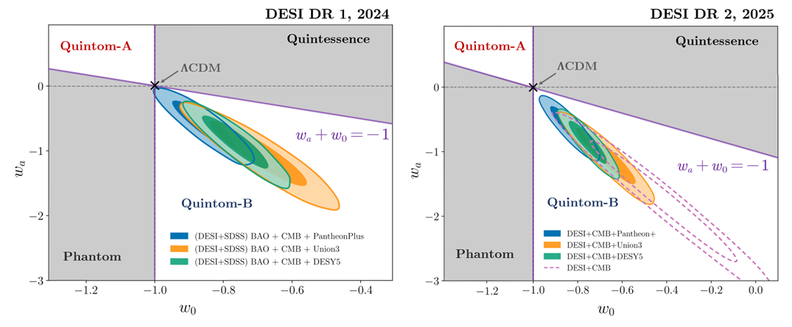
DESI 观测结果（I）
取自DESI合作组文章。画了两条线以显示Quintessence、Quintom、Phantom区域
Yifu Cai, et al. 2505.24732 [astro-ph.CO]

Slide 12
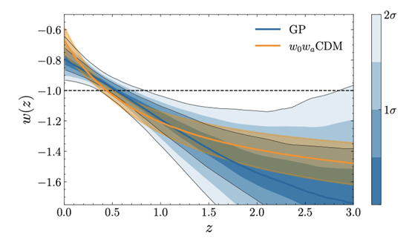
Gaussian process regression 方法（II）
DESI collaboration， K. Lodha, et al., Extended Dark Energy analysis using DESI DR2 BAO measurements (3 2025). arXiv:2503.14743.

Slide 13
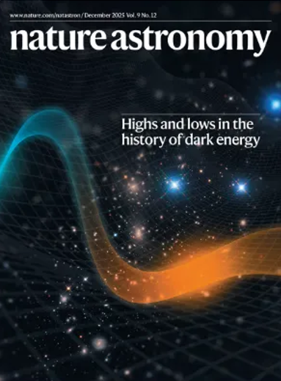

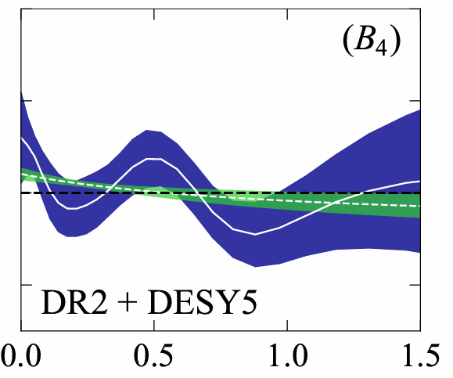
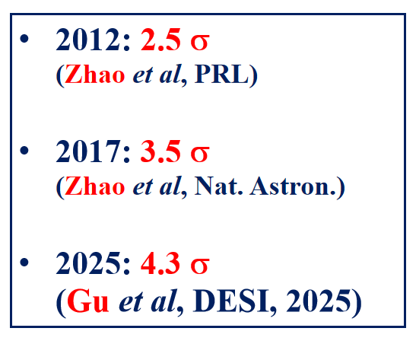
PCA方法分析结果（III）
1, G. Zhao, R. Crittenden, L. Pogosian, X. Zhang (PRL, 2012) （ 2.5 $σ$)
2, Gongbo Zhao et.al. （BOSS 合作组）Nature Astronomy, 1, 627-632, (2017)( 3.5 $σ$)
3, Gu, et al., （DESI 合作组） arXiv:2504.06118,(2025)(4.3 $σ$)

Slide 14
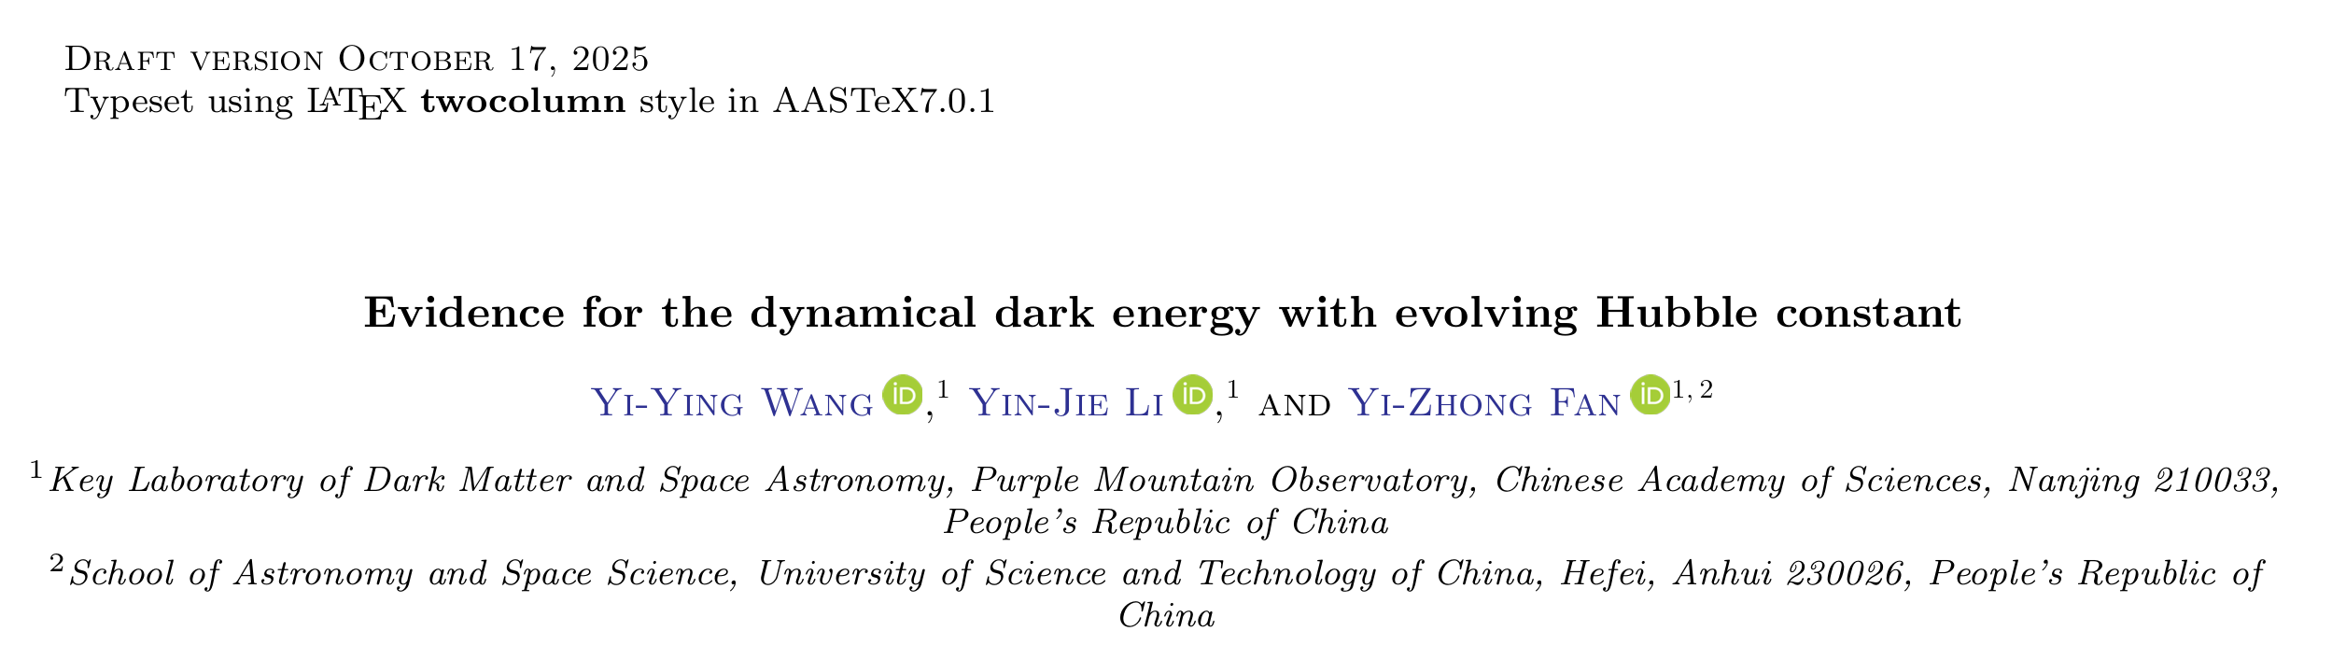
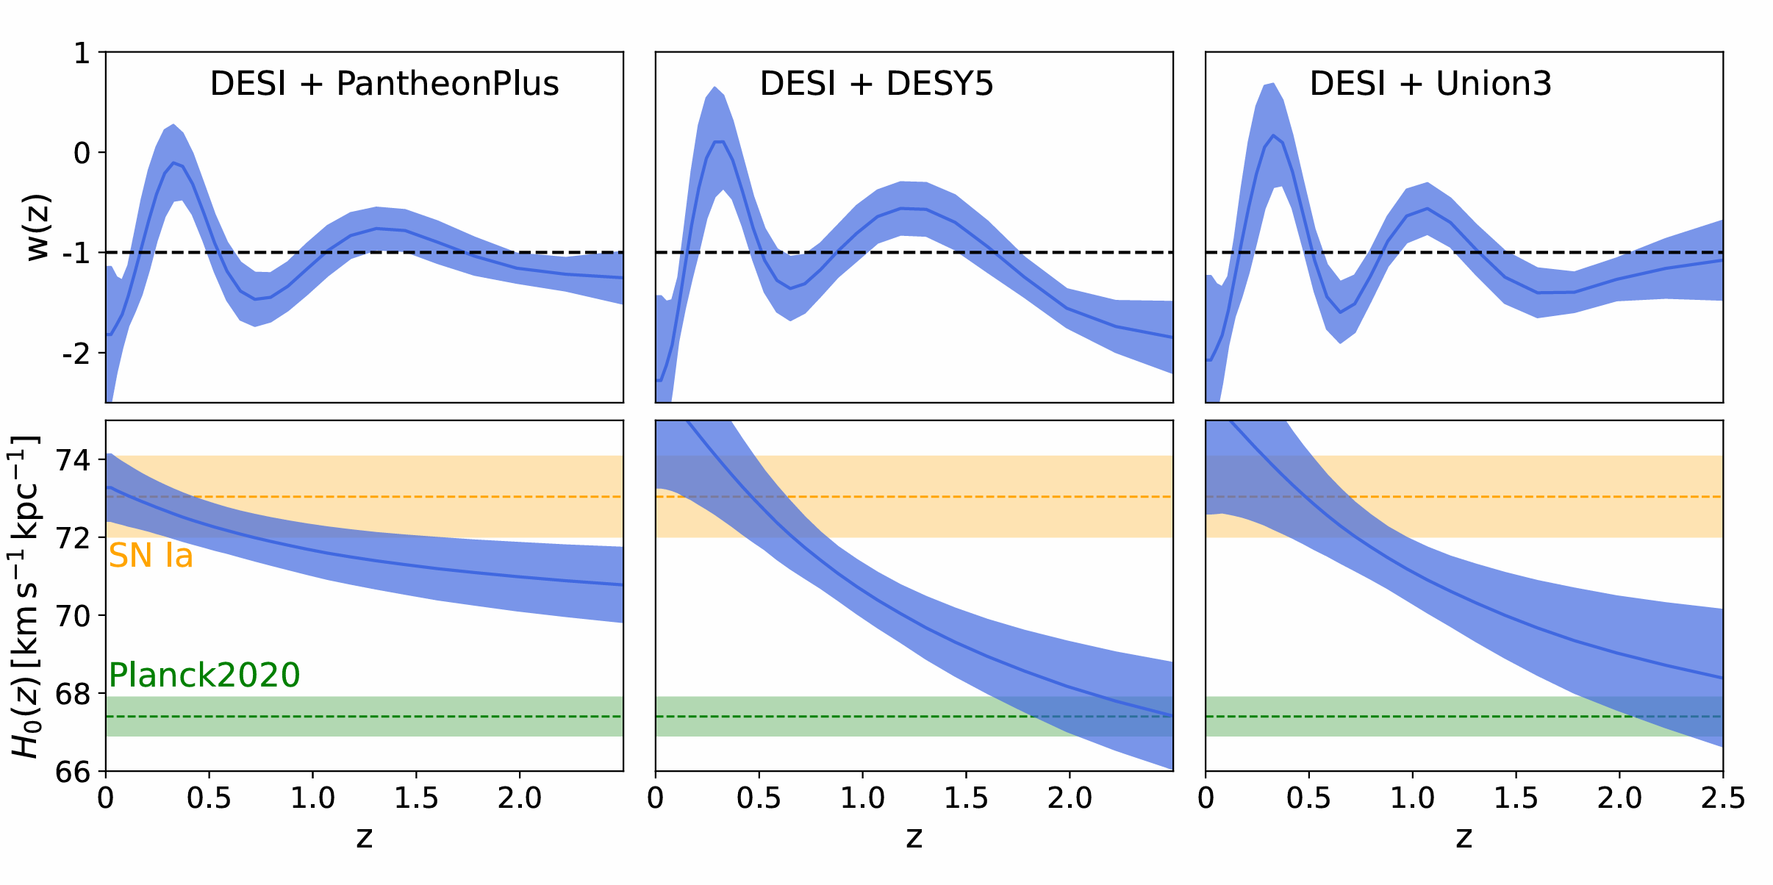

Slide 15
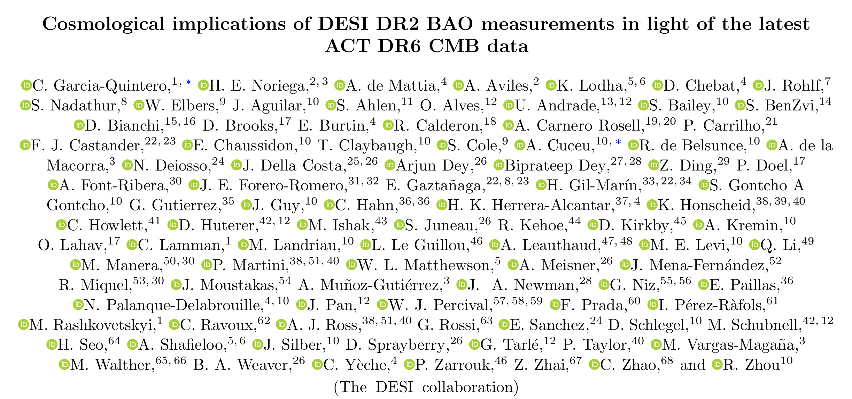
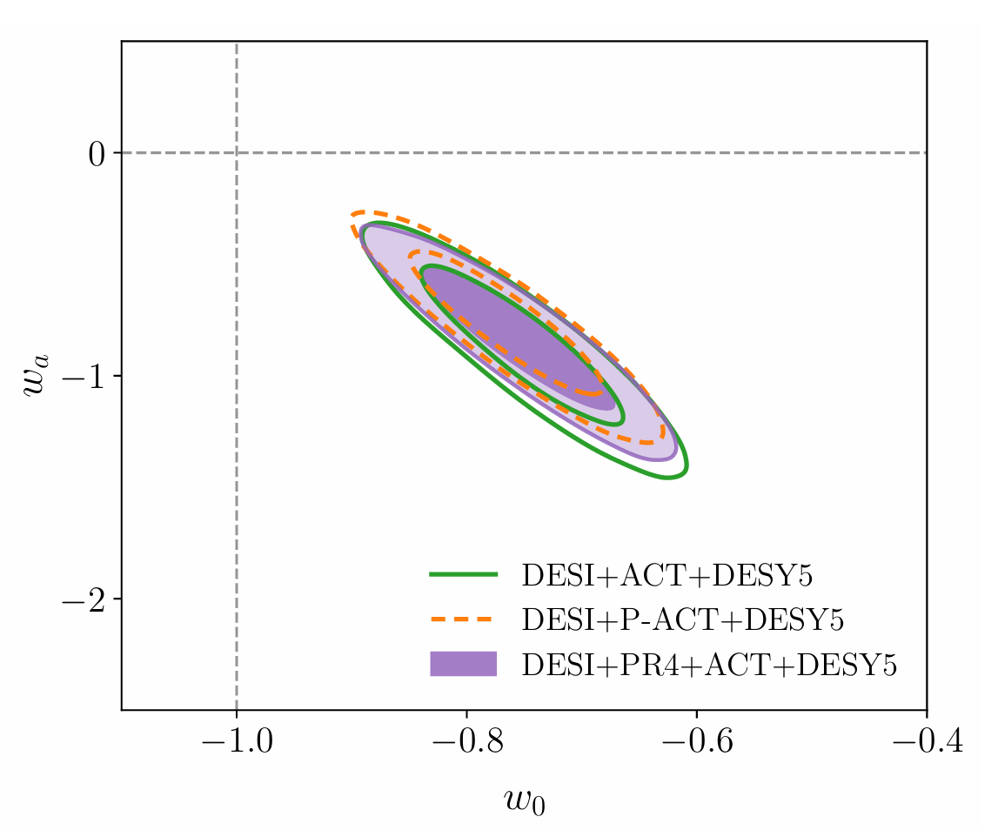

Slide 16
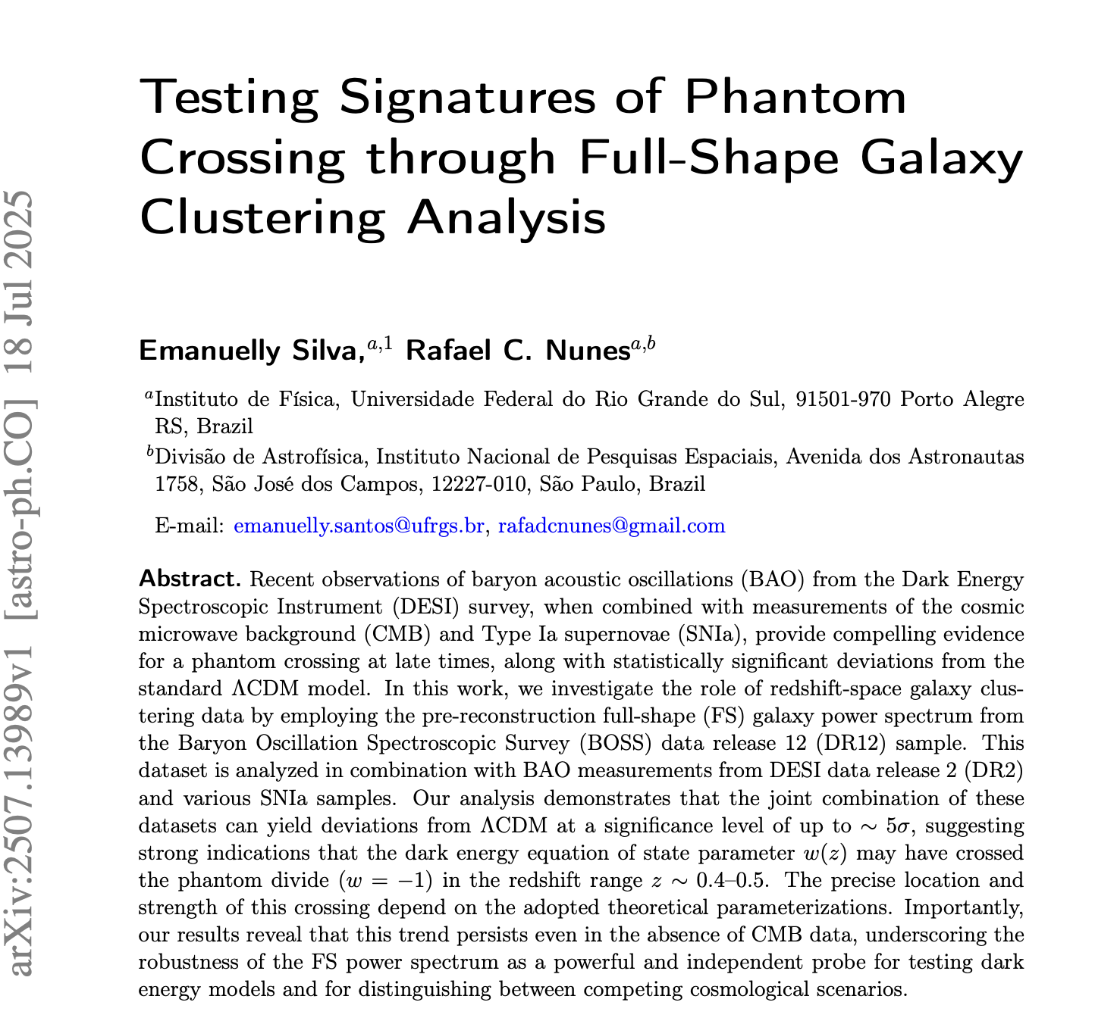
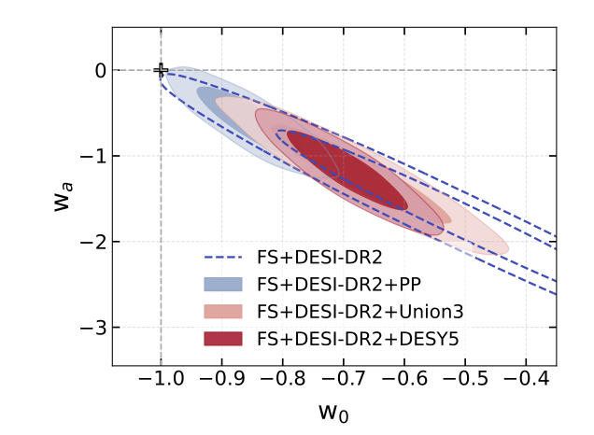
与Lambda CDM的偏离的置信度：～ 5 sigma

Slide 17
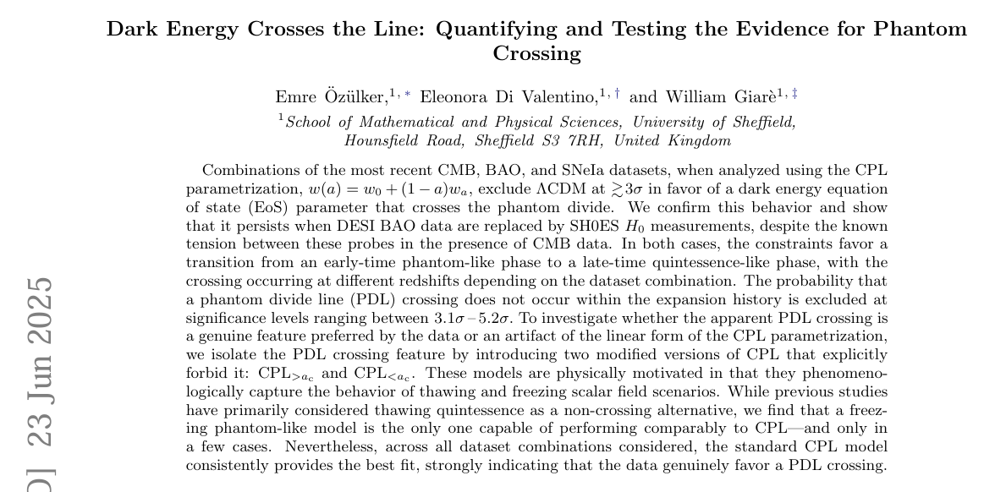
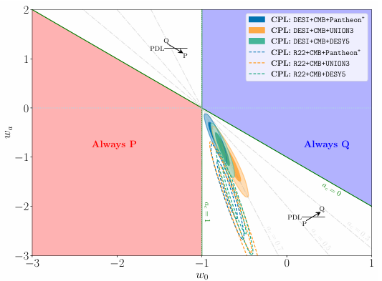
W越过-1（Quintom）的置信度：
3.1 ～ 5.2 sigma

Slide 18
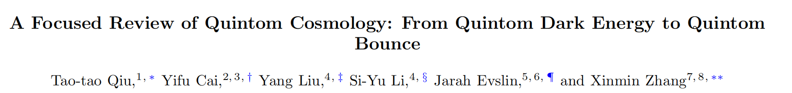
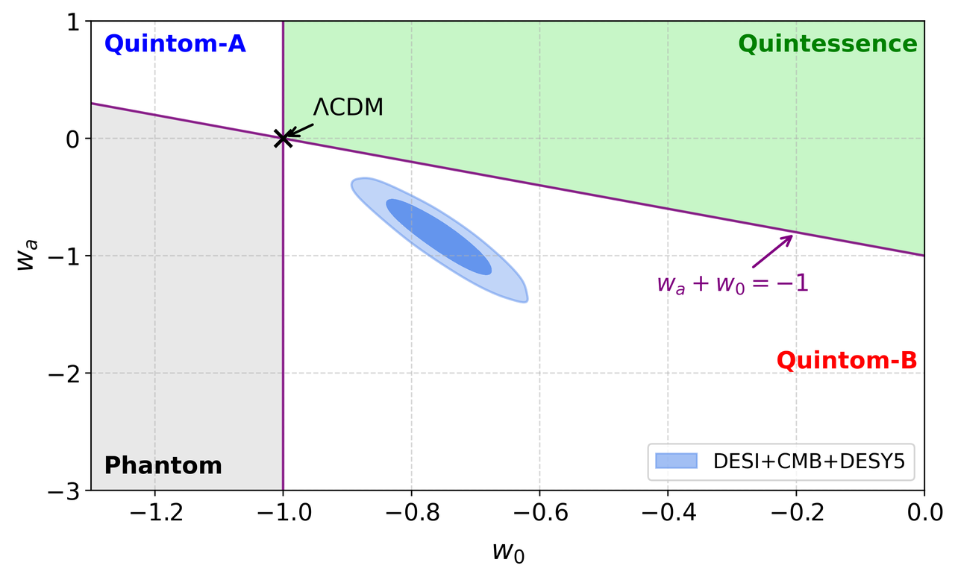
arXiv:2511.19994v1
排除宇宙学常数 4.2 sigma；确认Quintom-B 的理论预言置信度4.05 sigma

Slide 19
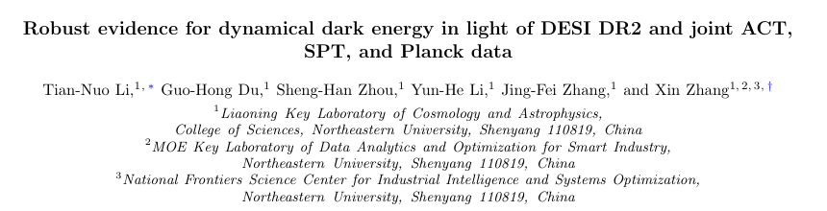
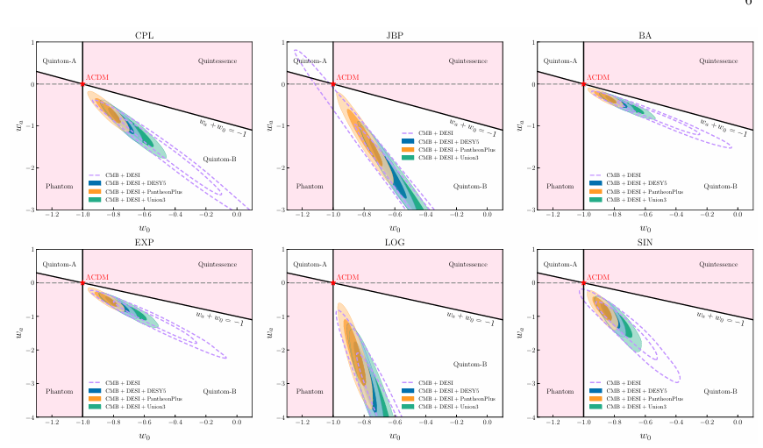
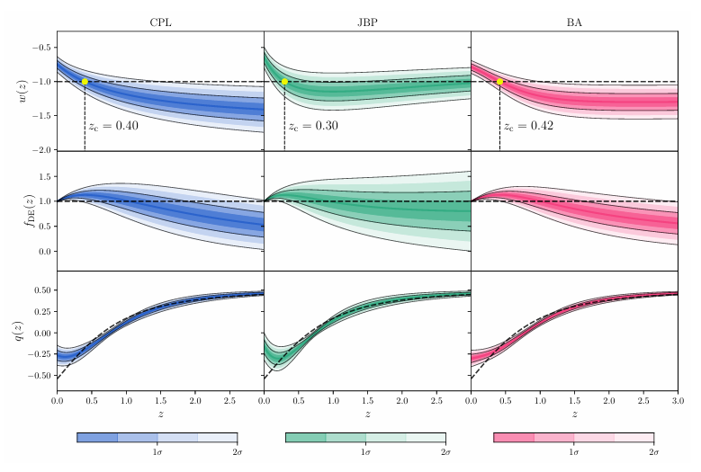

Slide 20
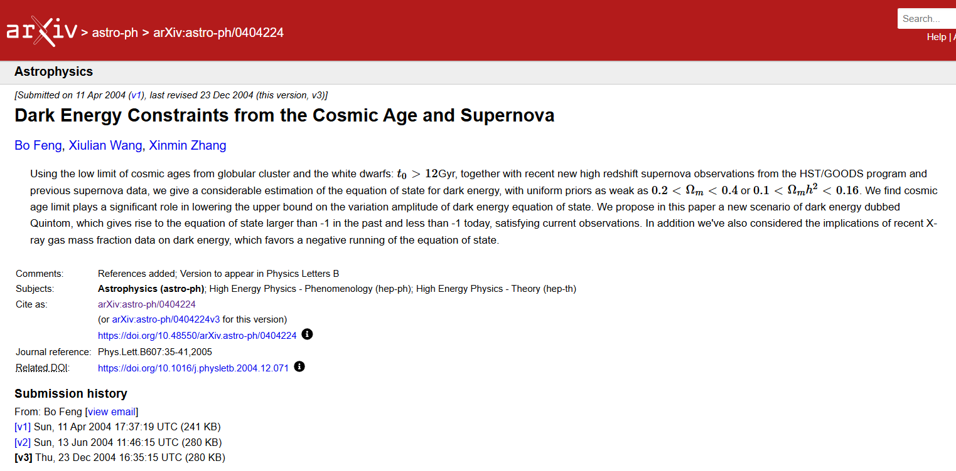
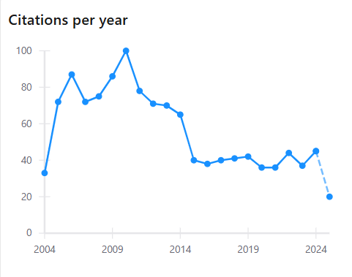
2004年4月，张新民团队在国际上首次提出暗能量状态方程
越过w=-1的理论模型，命名为Quintom。
引用：1279次

Slide 21

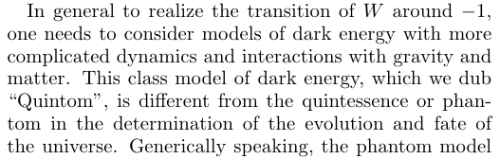
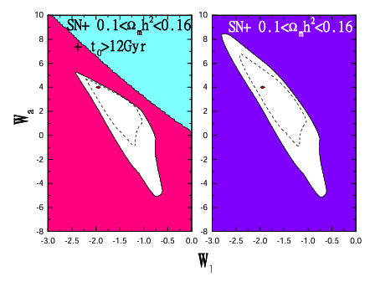
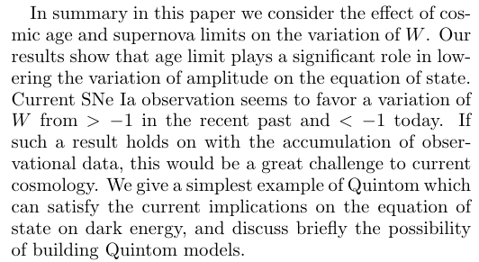
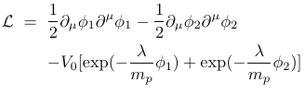
文章内容
1)，理论上考虑
2)，当时数据情况
3)，Quintom模型

Slide 22
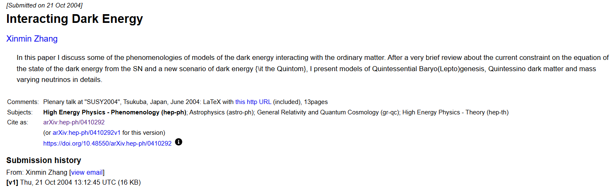
Plenary talk at “SUSY2004”, Tsukuba, Japan, June 2004

Slide 23
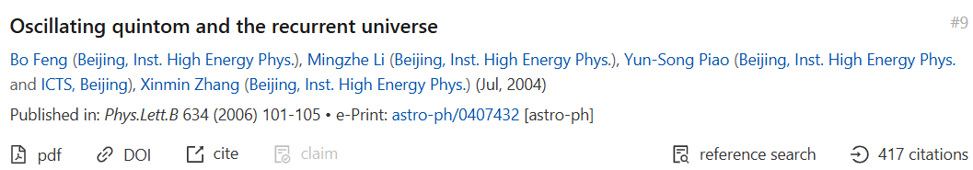
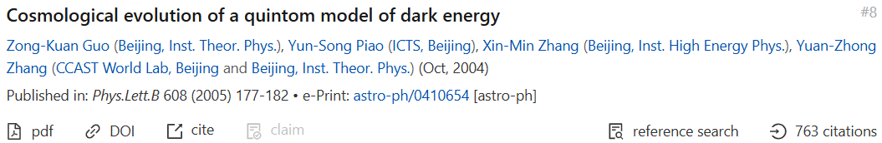
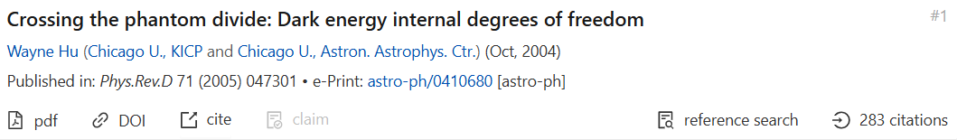
2004年相关论文

Slide 24
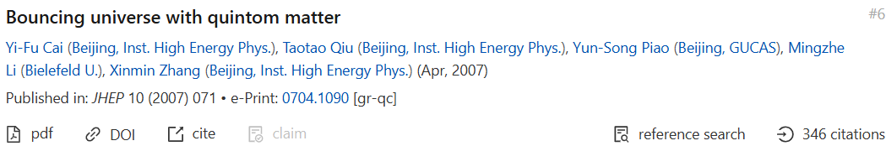
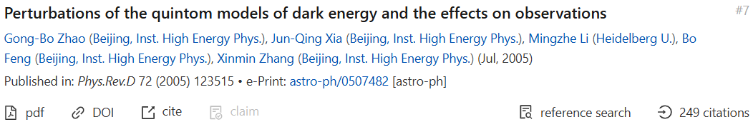
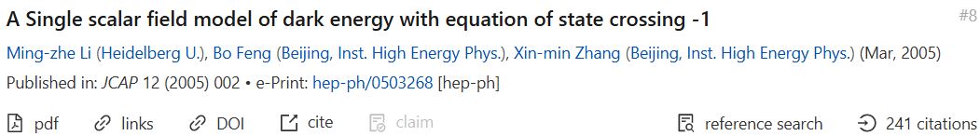
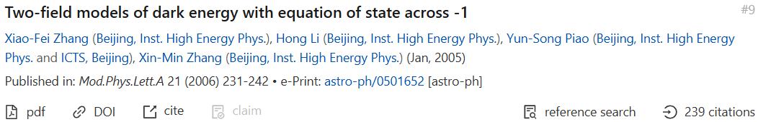
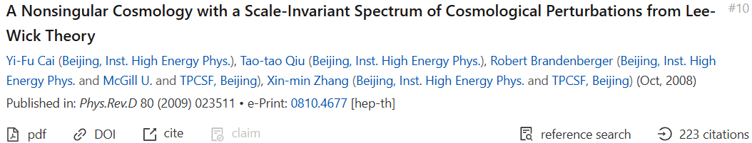
引用200+的Quintom相关论文

Slide 25
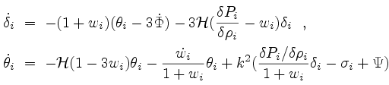
Quintom 理论挑战：NO-GO Theorem
For theory of dark energy in the 4D Friedmann-Roberston-Walker universe described by a single perfect fluid or a single scalar field with a lagrangian of , which minimally couples to Einstein Gravity , its equation of state cannot cross over the cosmological constant boundary.
构造Quintom模型，需要引进新的自由度：
多标量场，
费米场，
高阶导数，
修改引力，
与中微子、暗物质相互作用的暗能量，
...
见最新综述文章：
Yifu Cai，Xin Ren, Taotao Qiu, Mingzhe Li, Xinmin Zhang.
The Quintom theory of dark energy after DESI DR2,
arxiv:2505.24732 [astro-ph.CO]

Slide 26

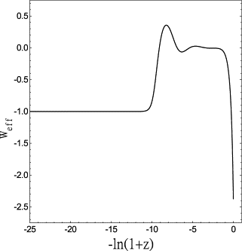
Double Field Model
Action:
Potential:
Classically, w can cross -1 easily
If quantized: un-stable because of ghost!
Bo Feng, Xiulian Wang and Xinmin Zhang, Phys. Lett. B 607, 35 (2005)

Slide 27
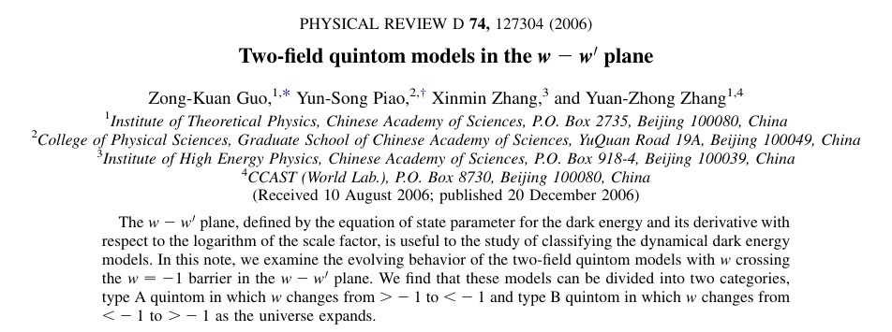


Slide 28


双场Quintom model实现Quintom B

Slide 29

Single Scalar with Higher Derivatives
Action:
Classical: w can also
cross -1 due to HD
operator.
Quantum: avoid in-
stability if taking c-term
perturbatively.
Mingzhe Li, Bo Feng, and Xinmin Zhang, JCAP 0512, 002 (2005)

Slide 30









Higher derivative Quintom model compared with DESI DR2
The Lagrangian:
Constraints on parameters
energy density:
pressure:
equation of state:
Under ansatz solution:
prime: derivative w.r.t. $a$
one gets the EoS as:
$$w=w_{0} (c_{1}, c_{2})+w_{a}(c_{1}, c_{2})(1−a)$$
Left top: DESI+CMB Right top: DESI+CMB+Pantheon+
Left bottom: DESI+CMB+Union3 Right bottom: DESI+CMB+DESY5

Slide 31







stability check
The perturbative Lagrangian:
with
All positive (indicating stability)!!!
Left top: DESI+CMB Right top: DESI+CMB+Pantheon+ Left bottom: DESI+CMB+Union3 Right bottom: DESI+CMB+DESY5

Slide 32


String-inspired Quintom Model
Action：
Potential:
Different from conventional single scalar field with high derivative, this Quintom model (beta term involves two scalars and two derivatives, the same as alpha term) has its HD term residing in the square root. This model can be viewed as a generalization of tachyon models.
YiFu Cai, M.Z. Li, J.X. Lu,Y.S. Piao, T. Qiu, X.M. Zhang, Phys. Lett. B 651, 1 (2007), hep-th/0701016

Slide 33
Application of Quintom theory:
非奇异反弹模型：Quintom bounce
The expanding of the universe is transited from a contracting phase; during the transition the scale factor of the universe is at its minimum but non-vanishing, thus the singularity problem can be avoided.
Contracting ：
Expanding:
At the bounce:
Around it:
Transition to the observable universe (radiation dominant, matter dominant,…)
So w needs to cross -1, and Quintom is required！
Yifu Cai, T. Qiu, Y.S. Piao, M.Z. Li, X.M. Zhang, JHEP 0710, 071 (2007), 0704.1090 [gr-qc]

Slide 34




Quintom Bounce with Double Fields
The model:

Slide 35


Quintom Bounce with A Single Scalar
The model:
Plots of the evolutions of the EoS, Hubble parameter and the scale factor

Slide 36

引用：868

Slide 37



Slide 38




Slide 39


Slide 40
DESI DR2后，暗能量研究发展趋势

Slide 41


Slide 42



Slide 43

任务I：精确测量暗能量状态方程
积累数据，将目前的4.3$σ$ 置信度提升到5$σ$ 以上
DESI, LSST，Euclid，CSST，ESST
w0-wa CDM，N体模拟 + Dark Energy Perturbation

Slide 44

Dark Energy Perturbation
穿越-1时，Perturbation 发散
Gong-Bo Zhao, Jun-Qing Xia, Mingzhe Li, Bo Feng, Xinmin Zhang, Perturbations of the Quintom Models of Dark Energy and the Effects on Observations, arXiv:astro-ph/0507482
Mingzhe Li, Yifu Cai, Hong Li, Robert Brandenberger, Xinmin Zhang, Dark Energy Perturbations Revisited, arXiv:1008.1684v1
Jie Liu, Mingzhe Li, Xinmin Zhang, On Dark Energy Isocurvature Perturbation, arXiv:1011.6146v2
Wenjuan Fang, Wayne Hu, Antony Lewis, Crossing the Phantom Divide with Parameterized Post-Friedmann Dark Energy, arXiv:0808.3125v2
数值计算：刘洋

Slide 45
任务II：深入研究暗能量状态方程越过w=-1的Quintom理论
Quintom模型构造，
Quintom理论在非奇异宇宙模型中应用的研究，

Slide 46

任务III：研究动力学暗能量与通常物质的相互作用，
Effective field theory with shift symmetry
开展暗能量探测实验新方法
$∂_{μ}φJ^{μ}$--->自旋相关力的测量
暗能量场与光子场的Chern-Simons耦合

Slide 47



AliCPT 简介
现状、发展规划及预期成果

Slide 48




阿里计划大事记：
2014年5月： | 张新民团队提出阿里原初引力波探测计划
2016年10月： | 阿里计划项目经理部及项目办公室成立
2016年12月： | 阿里计划被列为中美高能物理会谈确定的合作项目
2017年3月： | 观测站奠基，时任中国科学院院长白春礼一行亲临现场，指导工作
2017年8月： | 时任中共中央政治局委员、国务院副总理刘延东亲临现场，视察并指导工作
2017年12月： | 高能所与斯坦福大学签署 Ali CMB Polarization Telescope (AliCPT) 望远镜接收机研制合作协议
2018年底： | 观测站建设完成（两年时间）
2018年~2021年： | 完成 AliCPT-1望远镜及 CMB 实验各分系统（基座、控制系统、微波准光路系统及恒温器、探测器模块、数据分析平台等）的设计和研制（三年半）
2021年~2024年： | AliCPT-1 望远镜接收机在斯坦福大学实验室集成与测试，办理出口许可
2024年11月30日： | AliCPT-1 接收机运抵阿里原初引力波观测站
2025年4月10日： | AliCPT-1 实现首光观测
我国首台CMB望远镜从提出到建成~10年！

Slide 49

国际CMB实验三大基地
（CMB-S4项目已被取消）

Slide 50


Slide 51














AliCPT-1建设发展历程
防风墙
水汽仪
基座
发电及液氮机房
箱变
设备入口
太阳能板
AliCPT-1首光观测

Slide 52








Slide 53







CMB 实验前沿：B mode 科学两大目标
两种极化
r: 张标比
目标一：测量原初引力波r，检验Inflation理论
$α$: CMB 极化旋转角
目标二：测量CMB极化旋转角，检验Chern-Simons理论,探索暗能量动力学性质。
$$C_{l}^{BB}$$
$$C_{l}^{TB}$$
$$C_{l}^{EB}$$
$$r$$
$α≡\overline{α}+δα$
测量

Slide 54

AliCPT 科学
  B mode 物理
    测量BB功率谱，探测原初引力波，检验Inflation, Bounce理论
    测量TB，EB功率谱，检验暗能量-Chern-Simons理论
    CMB lensing
  E mode 物理
    精确检验 $ΛCDM$ 标准宇宙学模型
    检验早期暗能量理论
  毫米波巡天
    轴子探测
    银河系前景科学，银河系磁场
    时变天文学

Slide 55





原初引力波探测实验现状 $r<0.036$
（The Bicep/Keck Collaboration, arXiv:2203.16556）
2030年前，
2030年前，有望探测到原初引力波(?)

Slide 56



AliCPT 原初引力波探测能力预言 r ~ 0.01
Data Challenge Results with 4mody data
AliCPT (90/150GHz) + Planck + WMAP
AliCPT (90/150GHz/40GHz) + Planck + WMAP
2205.14804
Forecast on PGWs (r) based on AliCPT schedule
All results from our post-map pipeline are consistent and pass the data challenge.
Sigma r could fall well below 0.01 in the near future.

Slide 57
阿里原初引力波探测“十五五”规划和预期科学成果
获取好于Planck的CMB北天极化天图(特色：北天唯一)
5sigma 置信度水平上测得极化旋转角（属于重大成果。具有中国特色：陈省身先生的数学理论，张新民团队国际上首次测量）
精确测量原初引力波参数 r ~0.01 （属于重大成果。特色：北天独立测量）
E 模式物理、检验宇宙学标准模型 （特色：北天独立测量）
北天毫米波巡天和前景科学（特色：北天唯一）

Slide 58
AliCPT检验动力学暗能量的新机制
----测量CMB光子极化旋转角,
探测暗能量场与CMB光子的相互作用

Slide 59

DE scalar-Chern（陈省身）-Simons 理论
  $ℒ_{QED}\sim {−\frac{1}{4}ℱ}_{μν}ℱ^{μν}+\frac{c}{M}φ(x)ℱ_{μν}$ ${\tilde{ℱ}}^{μν}$
  其中: ${\tilde{ℱ}}^{μν}=\frac{1}{2}ε^{μναβ}ℱ_{αβ}$
  $φ(x)$: 暗能量场（ Quintom, Quintessence, Phantom)

Slide 60



暗能量-Chern-Simons 理论在CMB中的效应：
旋转CMB 极化
Arthur Lue, Li-Min Wang, Marc Kamionkowski, Phys.Rev.Lett. 83 (1999) 1506-1509
Refs：[1] Bo Feng, Hong Li, Ming-zhe Li, Xin-min Zhang,Phys.Lett.B620: 27-32, 2005.
[2] Bo Feng, Mingzhe Li , Jun-Qing Xia, Xuelei Chen and Xinmin Zhang, Phys. Rev. Lett. 96, 221302 (2006).

Slide 61






Simons 基金会斥巨资在智利台址建设Simons 天文台
检验Chern-Simons理论
Image from Wikipedia
AliCPT首席科学家张新民与Simons天文台台长 Brian Keating 交流CMB检验 Chern-Simons理论

Slide 62



首次测量CMB极化旋转角
Bo Feng, Mingzhe Li , Jun-Qing Xia, Xuelei Chen and Xinmin Zhang,
Phys. Rev. Lett. 96, 221302 (2006)

Slide 63



国际CMB实验测量CMB极化旋转角结果汇总
Refs：
⁸BICEP1 Collaboration, et.al., 2014, PRD, 89,062006
⁹The POLARBEAR Collaboration, et.al., 2014, ApJ, 794, 171
¹⁰Naess, et.al., 2014, JCAP, 10, 007
¹¹Planck Collaboration, arXiv:1605.08633
12Yuto,et.al., 2020, PRL. 125, 221301
13P. Diego-Palazuelos, et.al., arXiv:2203.04830
14 Johannes, et.al., 2022, PRD,106, 063503
¹Feng, et.al., 2006, PRL 96, 221302
²Cabella, et.al., J. 2007, PRD, 76, 123014
³Komatsu, et.al., 2009, ApJS, 180, 330-376
⁴Komatsu, et.al., 2011, ApJS, 192, 18
⁵Hinshaw, et.al., 2013, ApJS, 208, 19
⁶QUaD Collaboration, et.al., 2009, PRL, 102, 161302
⁷XIA, et.al., 2010, PLB 687, 129

Slide 64






依托 AliCPT-1测量极化旋转角
极化旋转探测难点：
CMB 极化旋转角和探测器自身偏振方向存在简并性
目前探测器偏振方向绝对标定精度不足。当前国际最好水平：~ 0.3°。
CMBP Rot: β
No sys
CMB * (α + β)
No Rot
Sys: α
AliCPT 计划：
升级望远镜探测器，增加探测器数量
开发新的高精度标定设备（基于无人机），自主，可控。
~500m
Notes:
与SO的同步发展和竞争

Slide 65





自主研发超导探测器阵列
现状：AliCPT-1 目前已有一个探测器模块在运行。
计划：自主研发，增加模块。
意义：更多探测器意味着能更快地采集到更清晰的信号，是保证在5年内取得科学发现的基础。团队已掌握此项核心技术
国产自主研发模块设计
初版探测器阵列
AliCPT 探测器模块化便于拓展和升级
硅堆叠喇叭天线阵列
Notes:
AliCPT的焦平面

Slide 66


预期成果
  1. AliCPT-1观测5年 + 极化标定源，到2030年，极化旋转角的测量精度可到 4.6$σ$
  2. 增加到10个模块，观测两年， 极化旋转角测量精度将达到 5$σ$

Slide 67


CMB 极化旋转角功率谱：
空间依赖的 CMB 极化旋转角
$$α=\overline{α}+δα(\hat{n})$$
Mingzhe Li and Xinmin Zhang
Phys. Rev. D 78, 103516 (2008)，arXiv:0810.0403
Marc Kamionkowski
Phys.Rev.Lett.102:111302,2009，arXiv:0810.1286

Slide 68
首次地面CMB实验测量CMB 极化旋转角功率谱
Polarbear Collaboration. PRD 92, 123509 (2015). Editors' Suggestion

Slide 69

国际CMB实验对CMB 极化旋转角功率谱测量结果汇总

Slide 70

总结
2004年提出状态方程越过w=-1的暗能量理论：Quintom，
（等了）20年后，被DESI天文观测结果支持。
2014年提出阿里计划，（干了）10年后建成并首光
2005-2006年，国际上首次测量CMB极化旋转角， Testing DE scalar-Chern-Simons@AliCPT， （又等又干）预期2030年前将目前的~3.$6σ$ 提升到5$σ$ 以上。
Thanks！

